Slide 1
La vita emotiva definisce in larga parte il nostro stato di benessere, le
modalità attraverso cui affrontiamo le relazioni e, più in generale, la
quotidianità. Eppure, capita spesso di prestare poca attenzione al
nostro mondo interno e così le emozioni rimangono inespresse,
intrappolate in un corpo che ne diviene un sintomatico portavoce.
Tornare ad ascoltarci e ad interrogarci su quanto ci attraversa è il primo
passo verso il recupero della possibilità di essere consapevoli e di
comunicare in maniera adeguata e funzionale ciò che sentiamo,
rendendo il conflitto costruttivo e sollevando il corpo da una serie di
disturbi psicosomatici.

Slide 2
Tu chiamale se vuoi … EMOZIONI
Corso Terza Università Bergamo 2023/24
Docente dott.ssa Greta Capelli
Contatti: capelligreta29@gmail.com 3314047249

Slide 3
COSA SONO LE EMOZIONI?
→ Sono un processo multi componenziale con un decorso temporale variabile. Sono attivabili da stimoli esterni o interni.
→ Provocano cambiamenti principalmente a 3 livelli:
- Fisiologico
- Comportamentale
- Psicologico
Dal latino «emovère», un’energia che porta fuori, ci mette in moto.
Le emozioni appartengono al paleoencefalo ed influenzano l’attività del telencefalo.
3

Slide 4
Le emozioni (e come le gestiamo) contribuiscono a definire:
Il nostro carattere
Il nostro assetto di personalità
Il nostro umore e motivazione
La nostra salute
4

Slide 5
Le emozioni primarie che appartengono ai mammiferi sono:
. Gioia
. Tristezza
. Rabbia
. Paura
. Disgusto
. Sorpresa
Negli esseri umani le emozioni primarie possono mescolarsi dando vita alle più complesse emozioni secondarie
(senso di colpa, invidia, vergogna …) queste si esprimono differentemente nelle diverse culture.
5

Slide 6
PRESENTAZIONE DELLE EMOZIONI
A cosa servono le nostre emozioni? A preservarci e tutelarci e metterci in relazione … sono indispensabili per la nostra SOPRAVVIVENZA!
https://www.youtube.com/watch?v=UT4BRJIDcSc
6

Slide 7
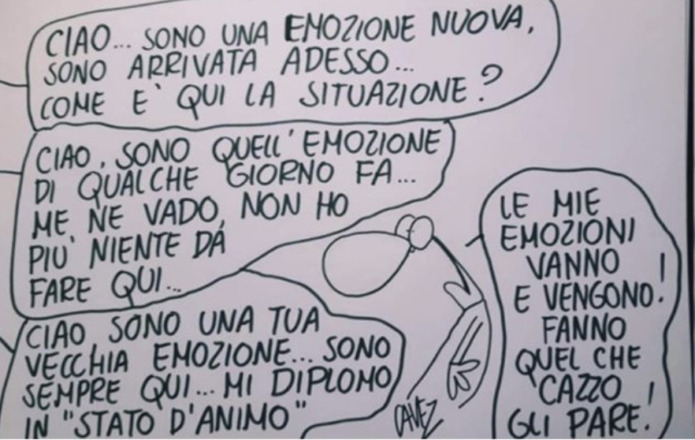
Le emozioni, come i pensieri, vanno e vengono. Dobbiamo imparare a: - Riconoscerle - Interpretarle - Esprimerle Anzichè: - Negarle - Reprimerle - Farci soverchiare da esse
7

Slide 8
Diamo allora una definizione più pratica, e meno tecnica, delle emozioni:
Le emozioni sono il principale motore della nostra vita psichica: rappresentano una guida che ci permette di orientarci in relazione agli oggetti e alle persone che incontriamo nell’ambiente (esterno e interno). Ci aiutano a dare un colore, un significato agli eventi. Determinano in gran parte le nostre azioni.
8

Slide 9
PRINCIPALI TEORIE PSICOLOGICHE
TEORIA EVOLUTIVA: Di stampo Darwiniano, definisce le emozioni come istanze innate che aumentano le possibilità di sopravvivenza della specie (affetto– ricerca partner –riproduzione).
TEORIA FISIOLOGICA: periferica (James&Lange) L’emozione dipende dall’interpretazione della reazione fisiologica. Abbiamo paura perché tremiamo. Centrale (Cannon) La reazione fisiologica dipende dall’emozione che, invece, è automatica, immediata, una «competenza senza comprensione».
TEORIA DELLA VALUTAZIONE COGNITIVA: (Lazarus) Il pensiero precede l’emozione. Eventi → stimoli → pensieri e valutazioni cognitive → risposta fisiologica ed emotiva (sono contemporanee).
TEORIA DEL FEEDBACK FACCIALE: I movimenti del volto influenzano direttamente l’esperienza emotiva. Possiamo migliorare il nostro stato d’animo sorridendo, e peggiorarlo con espressioni corrucciate.
9

Slide 10
ESPERIMENTO – TEORIA EVOLUTIVA
10

Slide 11
INTELLIGENZA EMOTIVA – Goleman (1995)
Rappresenta la capacità di: riconoscere, distinguere, etichettare, gestire e valorizzare le emozioni (nostre e altrui) per renderle nostre alleate, e non degli ostacoli.
Goleman definisce 5 caratteristiche utili a raggiungere questa capacità:
Consapevolezza di sé (riconoscersi)
Autoregolazione (gestire la propria emotività)
Abilità sociale (gestire le relazioni)
Motivazione
Empatia

Slide 12
L’intelligenza emotiva è una competenza che può portarci a sperimentare un maggior livello di benessere psicologico e relazionale. Ci aiuta ad evitare di cadere nell’urgente sensazione di non saper gestire la «troppo intensa emozione» e passare ad un agito irrazionale ed istintivo.
https://www.ilcinemainsegna.it/video/scena-sulle-emozioni-ostaggio-dellamigdala-colpi-testa-del-sequestro-emotivo/

Slide 13
Aldo non possiede una competenza sviluppata di intelligenza emotiva. Rifiuta di assumersi le responsabilità delle sue emozioni e ricerca alibi ed escamotage per non fronteggiarle. Agitandosi e lasciandosi soverchiare dall’emotività diviene vittima del sequestro emotivo da parte dell’amigdala. In questi casi funziona il cervello primitivo mentre si sospendono le funzioni superiori (alto livello di ormone dello stress → cascata ormonale → reazione comportamentale istintiva). L’intelligenza emotiva permette il funzionamento di un circuito inibitorio tra il lobo prefrontale e l’amigdala. Tale circuito è alla base di molte competenze facenti capo alla padronanza di sé, al controllo del proprio comportamento quando si è sotto stress, all’ abilità di adattarsi al cambiamento e alla capacità di assumersi la responsabilità delle proprie emozioni.

Slide 14
COME COMUNICARE LE NOSTRE EMOZIONI?
Verbalizzando l’emozione e non agendola o reprimendola.
«Io mi sento…» invece che «Tu mi fai sentire…». Quest’ultima formulazione è un’accusa e non una condivisione, è disarmante e ci mette in una situazione di impotenza delegando la responsabilità del nostro sentire. Invita all’opposizione e al conflitto.
Se voglio sottolineare il ruolo dell’altro «Quando tu…io mi sento…»

Slide 15
QUINDI…SE LE EMOZIONI MEDIANO IL RAPPORTO TRA NOI E IL MONDO, L’ALFABETIZZAZIONE E LA COMPETENZA EMOTIVA CI AIUTANO A DIVENTARE EMOTIVAMENTE INTELLIGENTI.

Slide 16
LA COMPETENZA EMOTIVA
Ci permette di prenderci il giusto tempo di elaborazione e riflessione. Al contrario dei tempi moderni che, invece, ci predispongono sempre di più alla ricerca di stimoli immediati, semplici e meno faticosi. La competenza emotiva si apprende. Può essere promossa direttamente attraverso il coaching (dare attivamente un nome agli stati d’animo che l’altro sperimenta) e la contigency (sintonizzazione non verbale al momento giusto); o indirettamente attraverso il modeling (attraverso le modalità degli altri di esprimere le emozioni più o meno intensamente- indispensabile per sviluppo dell’empatia).

Slide 17
Il bambino apprende le emozioni attraverso una sintonizzazione adeguata dell’adulto al suo stato mentale. Imparerà così a leggere la risposta genitoriale e a collegarla al suo stato emotivo (riconoscerlo ed etichettarlo) e a raggiungere una buona capacità di REGOLAZIONE EMOTIVA (inibire, controllare e veicolare in modo accettabile l’emozione). Se l’esperienza infantile non è sufficientemente buona questa potrà essere riparata in età adulta.
Dobbiamo restituire senso e legittimità a quanto ci attraversa.

